Slide 1
Операционни усилватели (ОУ). Основни схеми на приложение. Суматор, диференциране и интегриране с ОУ.
Технически Университет Варна
Катедра „Електронна техника и микроелектроника“
Дисциплина :
“Компютърна електроника”
IX
Проф. Венцислав Вълчев
2016

Slide 2
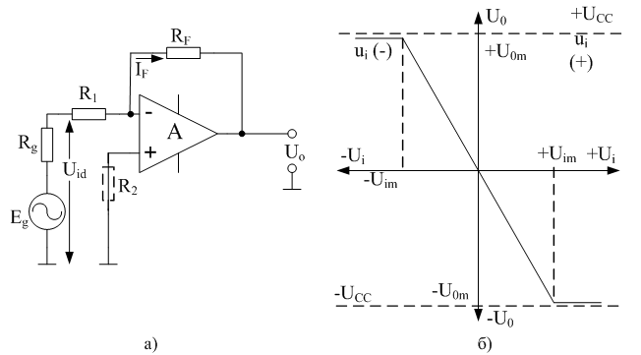

ОУ. Инвертиращ усилвател
,
,
,
Инвертиращ усилвател (а); предавателна характеристика (б)
КОЕФИЦИЕНТ НА УСИЛВАНЕ А’:

Slide 3
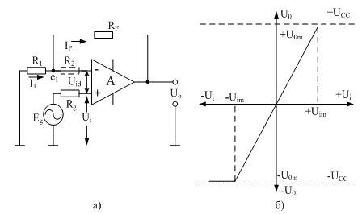
ОУ. Неинвертиращ усилвател

Slide 4
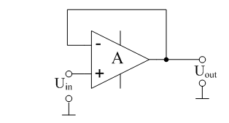
ОУ. Повторител
Uout=Uin

Slide 5

ОУ. Сумиращ усилвател, инвертиращ

Slide 6
ОУ. Интегратор

Slide 7
ОУ. Диференциатор

